Slide 1
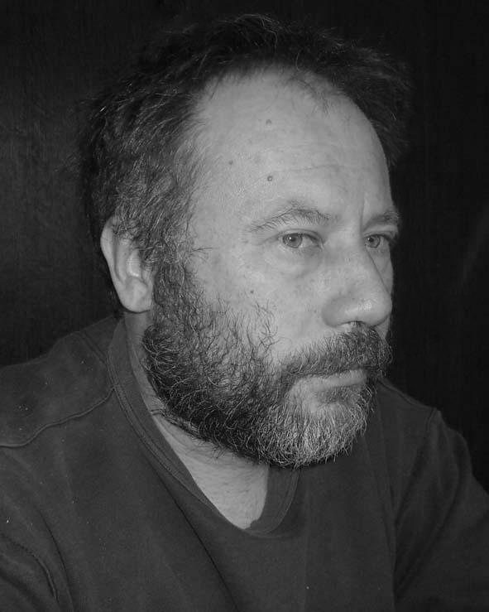
мр Радован Белеслин
1965 - 2021

Slide 2
Рођен 30. марта 1965. године у Осијеку, Република Хрватска.
1984 – Средња Грађевинска школа у Новом Саду;
Грађевински техничар смјера Високоградња
1988 – Грађевински факултет у Суботици; Грађевински инжењер
– Грађевински факултет у Суботици, Конструктивно усмјерење;
Дипломирани грађевински инжењер
1999 – Грађевински факултет у Суботици;
Магистар техничких наука из области Грађевинарства
Магистарска теза
Радован Белеслин: ‘’Дијагноза стања као подлога за процену преосталог века трајања и одржавања бетонских конструкција’’, Грађевински факултет, Суботица, 1999.

Slide 3
1992 - 2000 – Грађевински факултет у Суботици
Универзитет у Новом Саду
Спрегнуте и преднапрегнуте конструкције
Бетонске конструкције
Статика линијских носача
Стабилност конструкција
2000 - 2014 – Архитектонско-грађевинско-геодетски факултет
Универзитет у Бањалуци
Конструктерско инжењерство 3 – СП ГР
Бетонске конструкције 1 – СП ГР
Бетонске конструкције 2 – СП ГР
Мостови – СП ГР
Бетонске конструкције – СП АРХ
2014 - 2015 – Арс тектоница д.о.о. Бањалука
2015 - 2021 – Центар за градитељство д.о.о. Бањалука

Slide 4
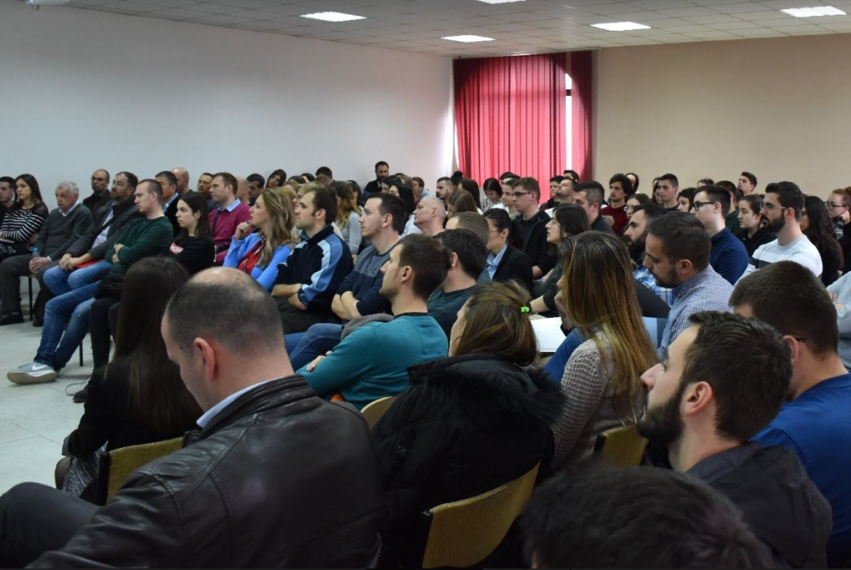
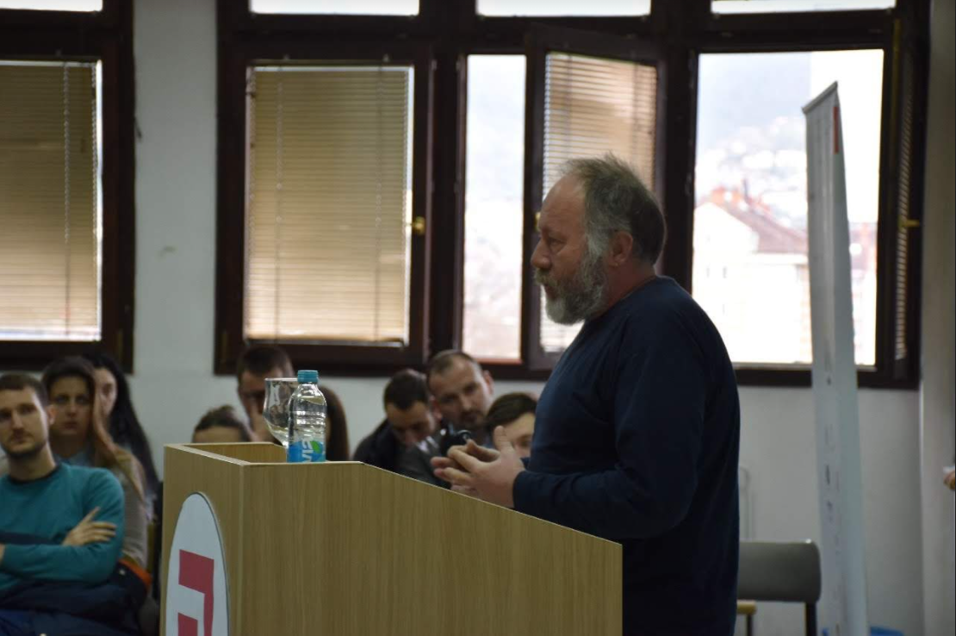
Курс цјеложивотног учења
Грађевинске мјере заштите од пожара
АГГФ, 20.3.2019
мр Радован Белеслин
Смјернице за пројектовање конструкција
оптерећених ватрогасним возилом

Slide 5
Курс цјеложивотног учења
Земљотресно инжењерство
АГГФ, 12.6.2019
мр Радован Белеслин
Асеизмичко пројектовање

Slide 6
Поглавља у књигама и посебне публикације
Војислав Михаиловић, Лајчо Стипић, Никола Иличић, Слободан Грковић, Радован Белеслин: Нека идејна решења примене ЛАБ-а у зградама и халама, Монографија, Технологија Грађења, Грађевински факултет, Суботица, 1997.
Никола Иличић, Слободан Грковић, Радован Белеслин: Димњаци и вентилације зграда, Грађевински факултет, Суботица, 1999.
Војислав Михаиловић, Радован Белеслин: Анализа утицаја импулсног оптерећења, Грађевински факултет, Суботица, 1999.
Радован Белеслин: Решени задаци из бетонских конструкција, Скрипта, Архитектонско-грађевински факултет, Бањалука, 2005.

Slide 7
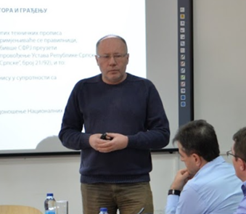
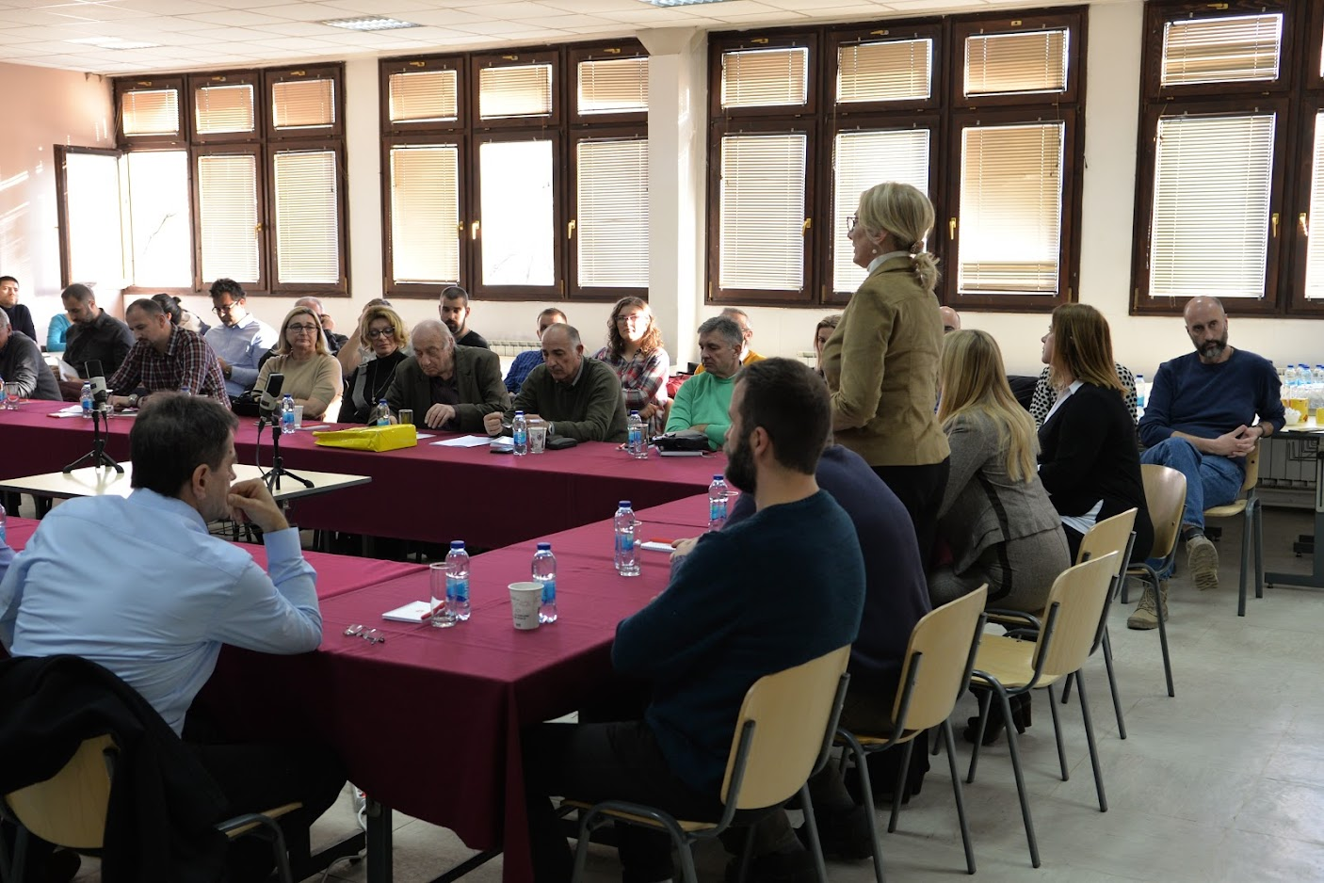
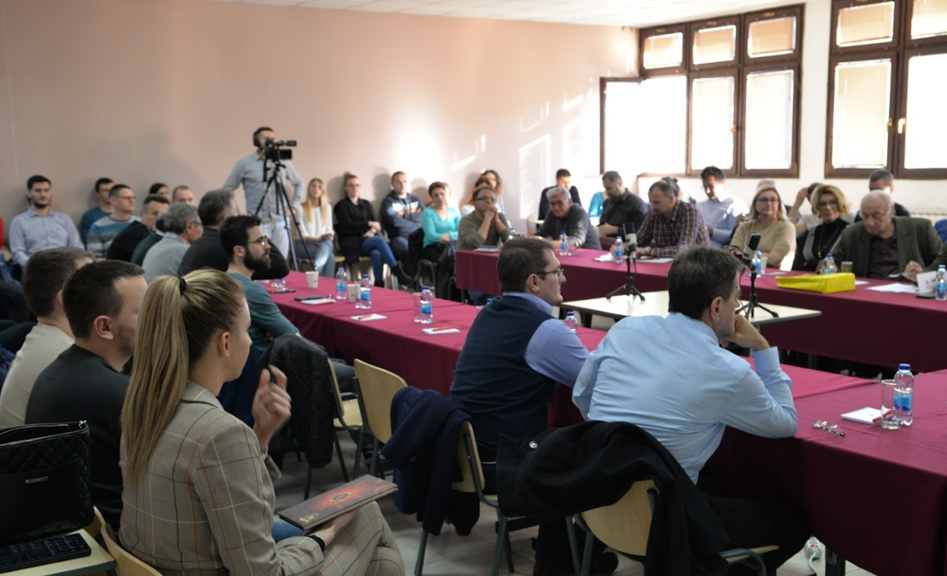
Округли сто
Сеизмичка активност регије Бањалуке
Приближавање еврокодовима
Модератор: мр Радован Белеслин
АГГФ, 24.12.2019

Slide 8
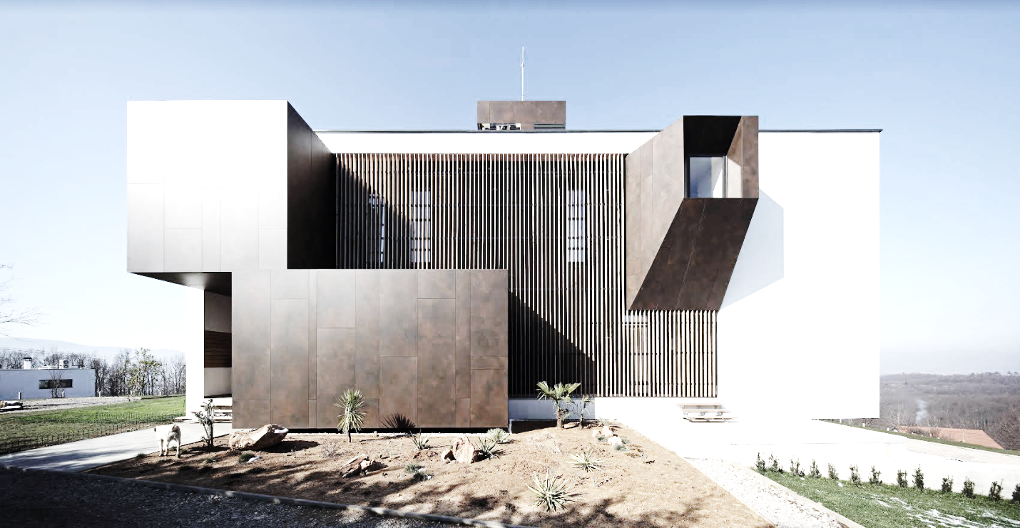
Стамбени објекат ’’Penhil’’ у Бањалуци
Пројектант конструкције:
мр Радован Белеслин

Slide 9
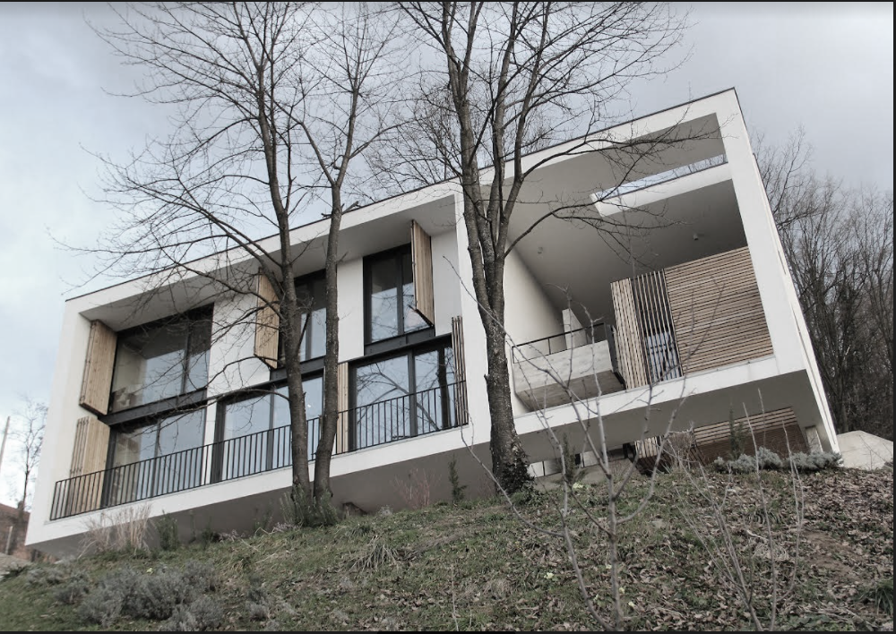
Стамбени
објекат
у Бањалуци
Градитељска
награда
CEMEX
Најбољи пројекат
2019 у БиХ
Пројектант
конструкције:
мр Радован
Белеслин

Slide 10
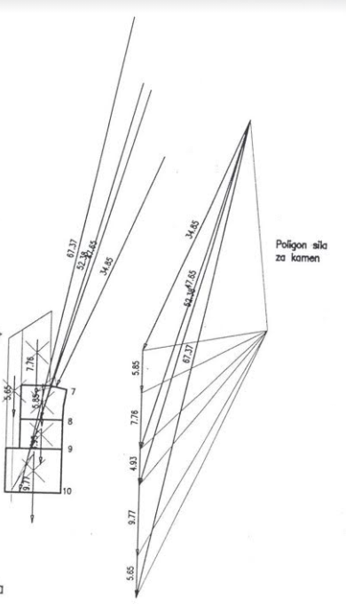
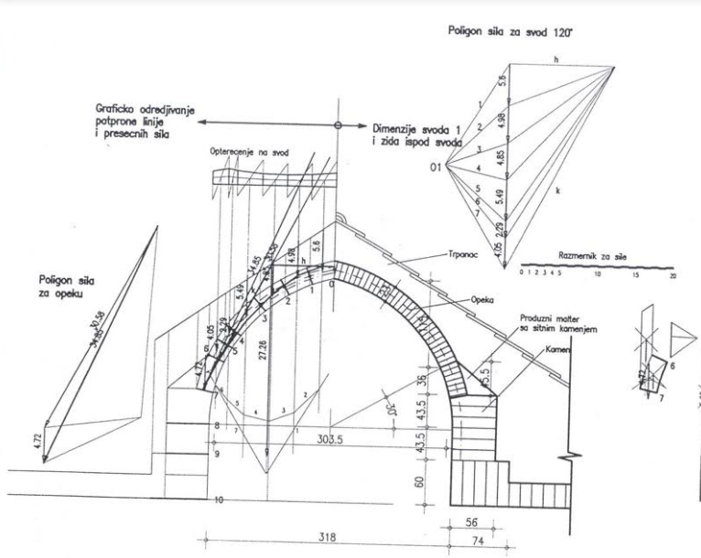
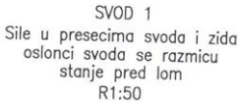
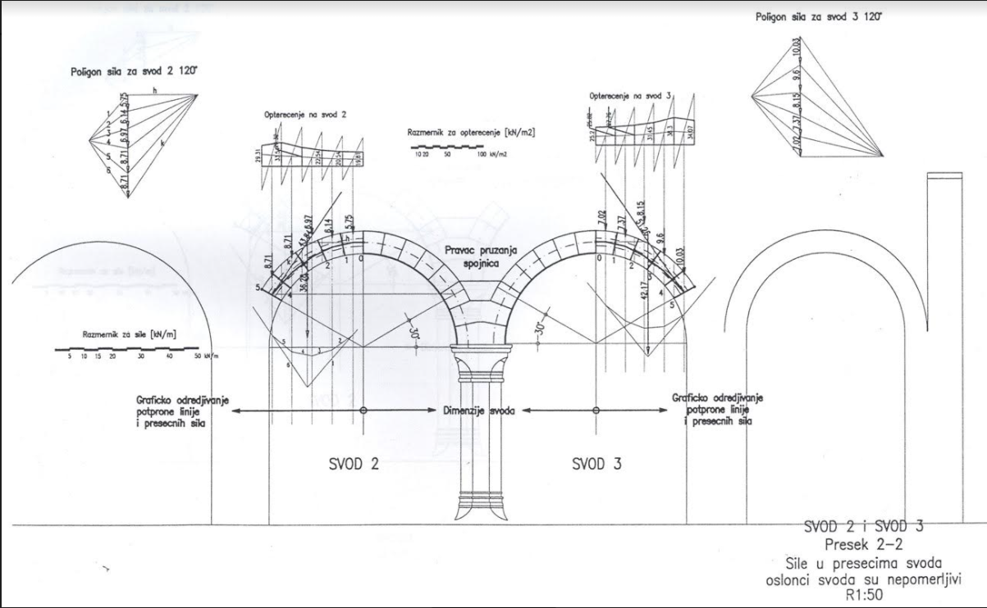
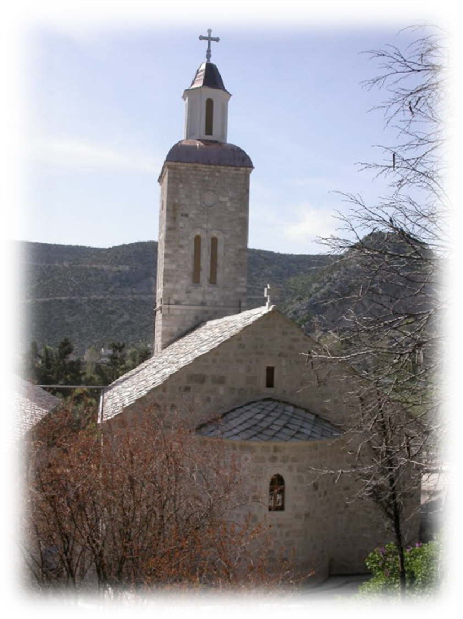
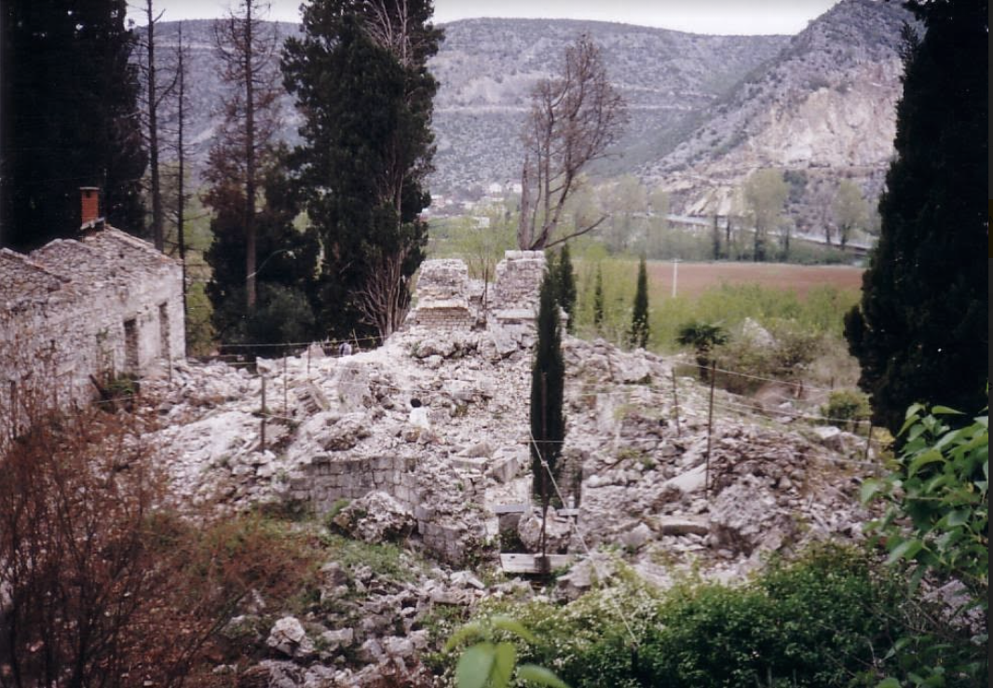
Реконструкција цркве Благовештења манастира Житомислић
2002-2005
Пројектант конструктивне фазе:
мр Радован Белеслин
април 2002

Slide 11
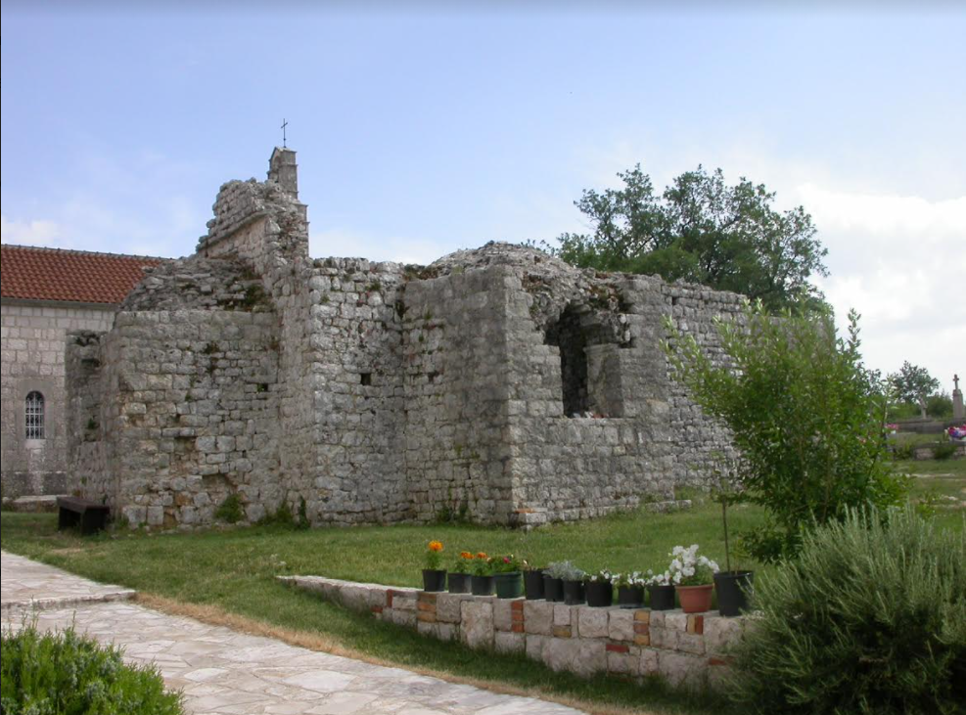
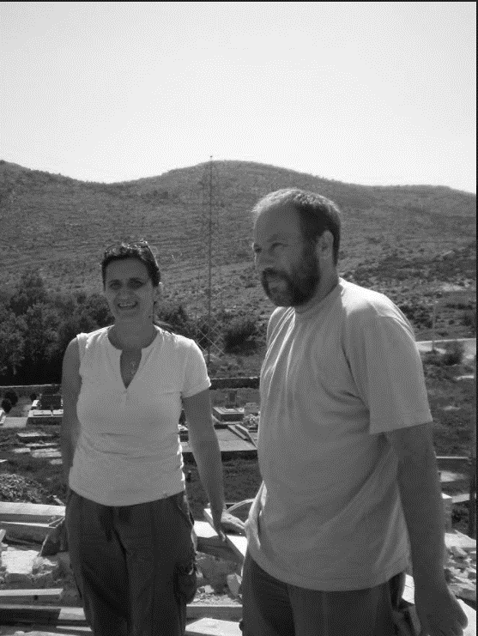
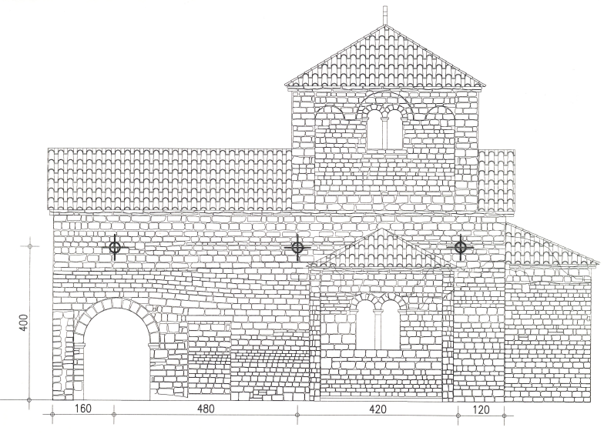
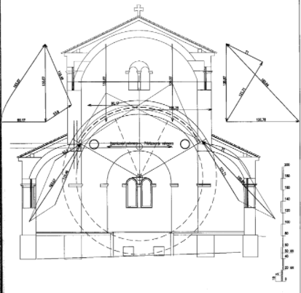
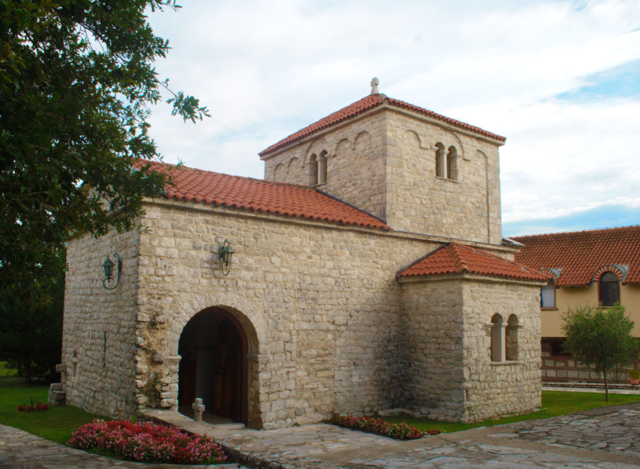
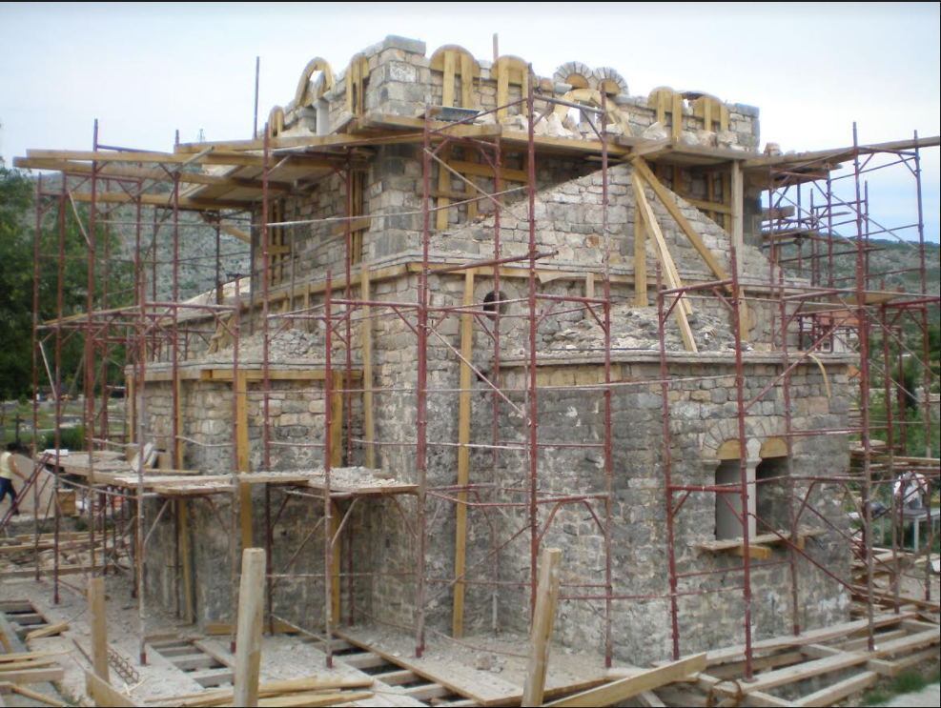
Реконструкција цркве Св. апостола Павла манастира Петропавлов, Требиње
2006-2007
Пројектант конструкције:
мр Радован Белеслин
2006

Slide 12
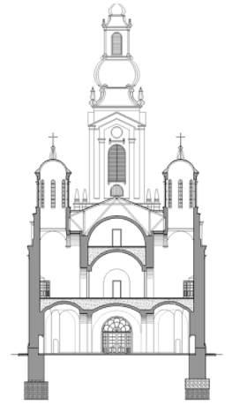
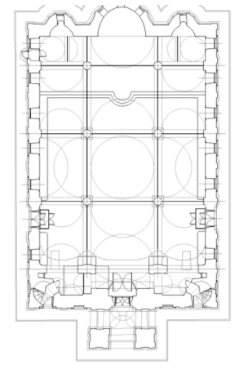
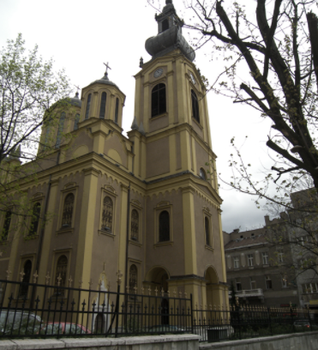
Конструктивна санација и рестаурација Саборне цркве у Сарајеву
2008-2010
Пројектант конструкције:
мр Радован Белеслин

Slide 13
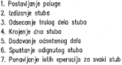
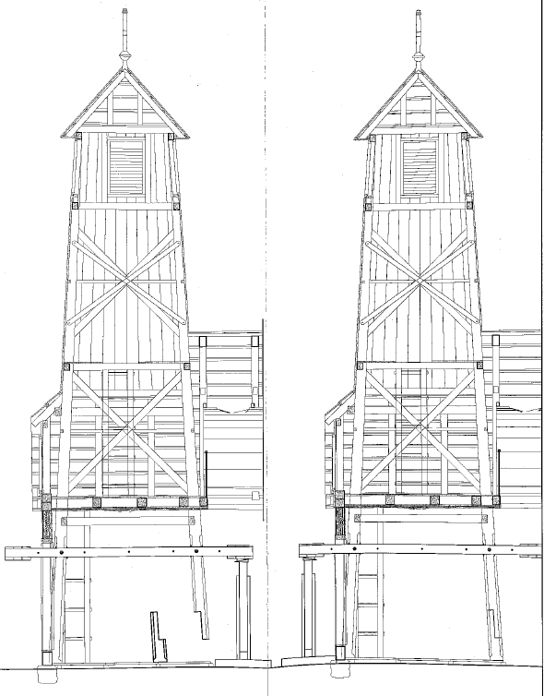
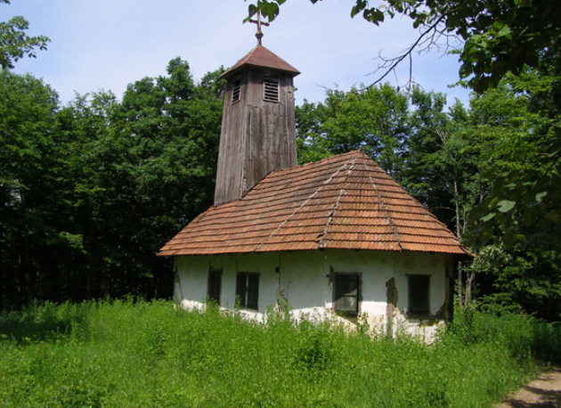
Обнова цркве у Маринима, Љубија
2011
Пројектант конструктивне фазе:
мр Радован Белеслин

Slide 14
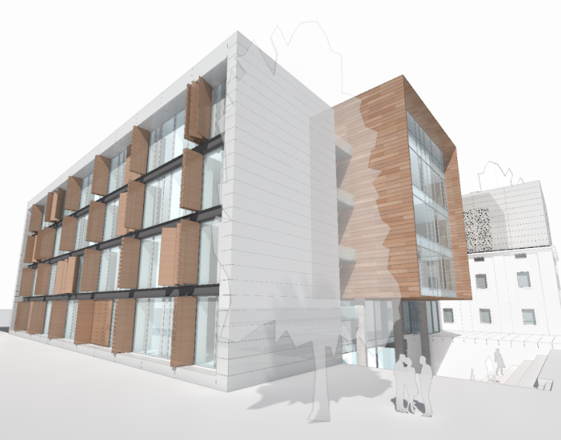
Нова зграда
Архитектонско-грађевинско-
геодетског факултета
и Шумарског факултета
Универзитета у Бањалуци
Универзитетски град
Пројектант
конструкције:
мр Радован
Белеслин

Slide 15
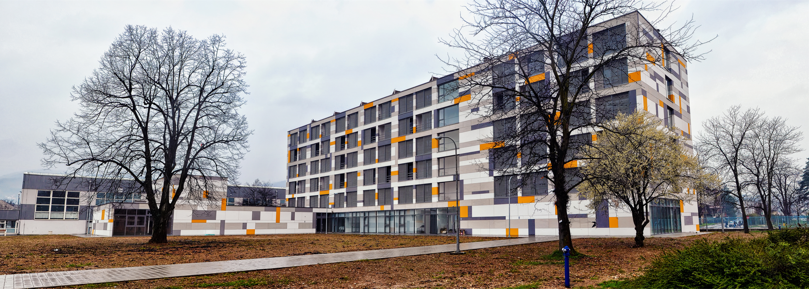
Студентски дом Универзитета у Бањалуци
Универзитетски град
Пројектант конструкције:
мр Радован Белеслин

Slide 16
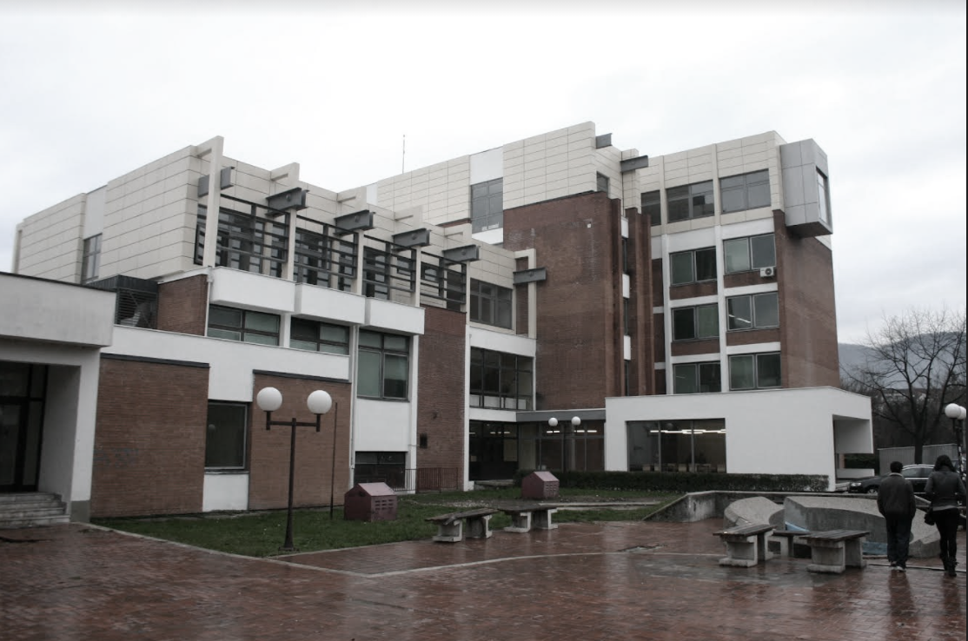
Надоградња зграде Економског факултета
Универзитета у Бањалуци
Пројектант конструкције:
мр Радован Белеслин

Slide 17
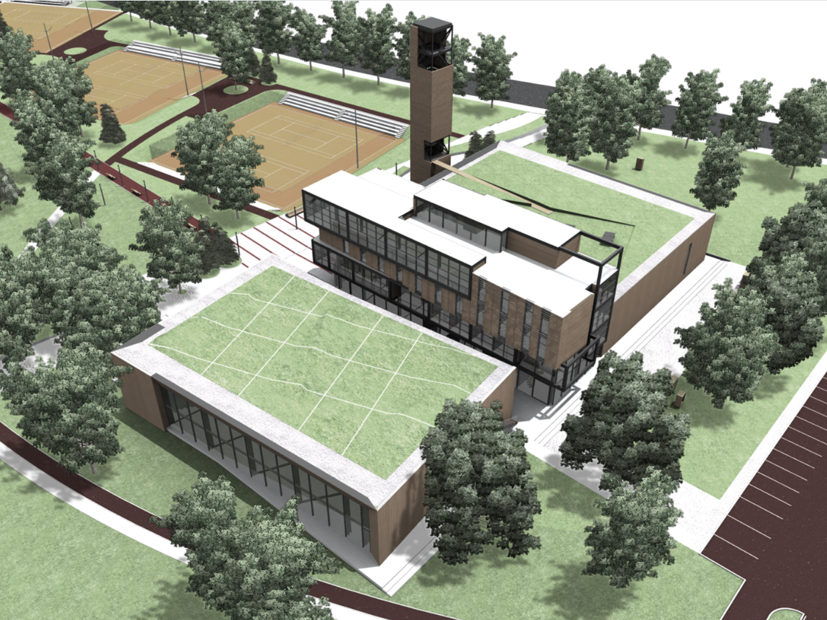
Реконструкција
парка
Младен Стојановић
у Бањалуци
Пројектант
конструктивне
фазе:
мр Радован
Белеслин

Slide 18
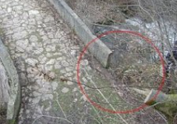
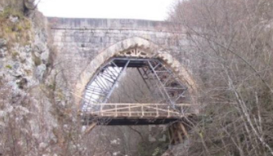
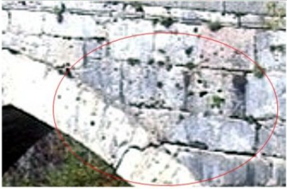
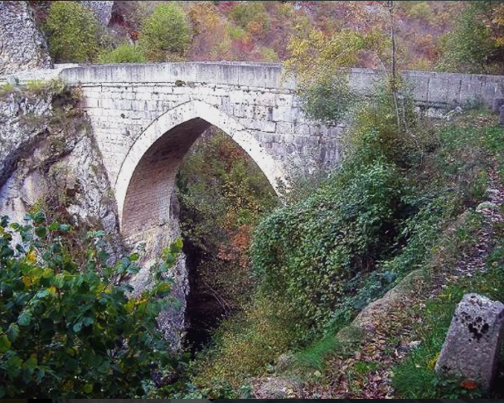
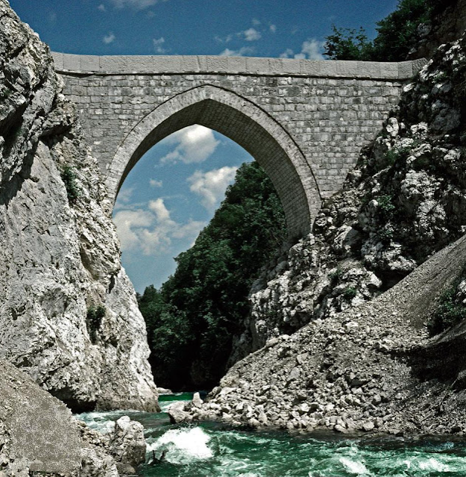
Конструктивна санација и рестаурација
моста на ријеци Жепи, Рогатица
2012
Пројектант конструкције:
мр Радован Белеслин

Slide 19
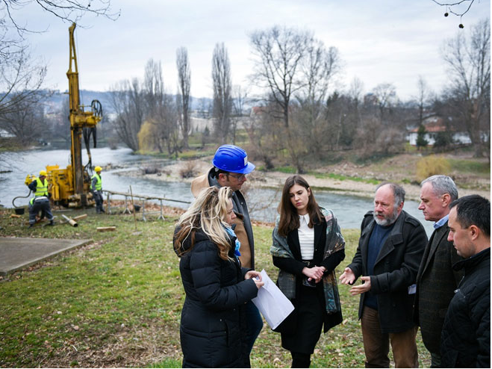
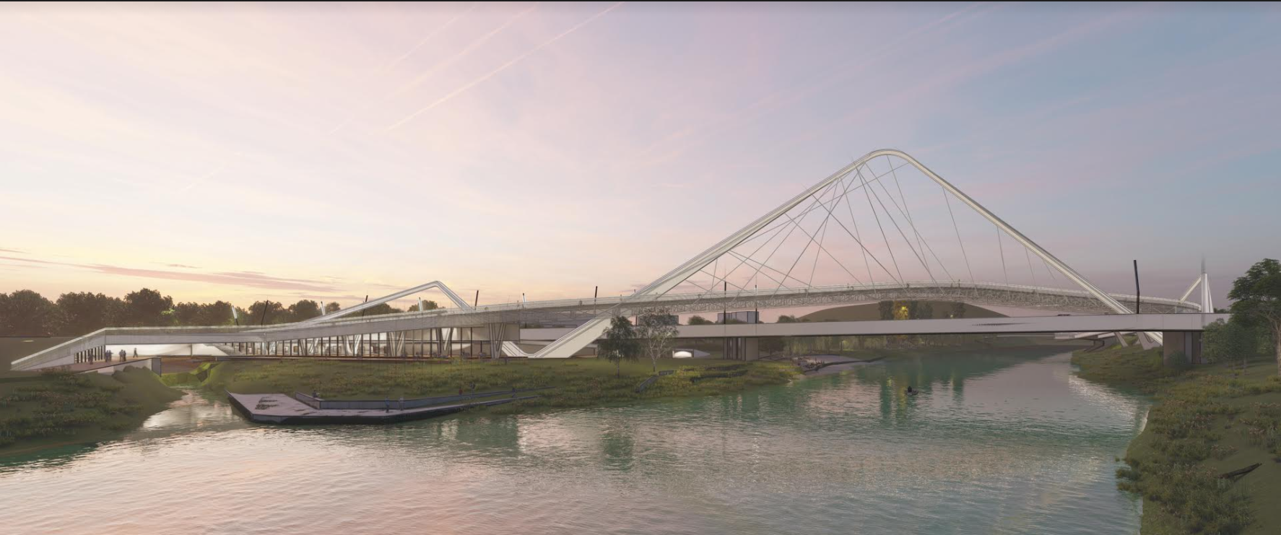
Мост у насељу Долац у Бањалуци
Пројектант конструкције:
мр Радован Белеслин

Slide 20
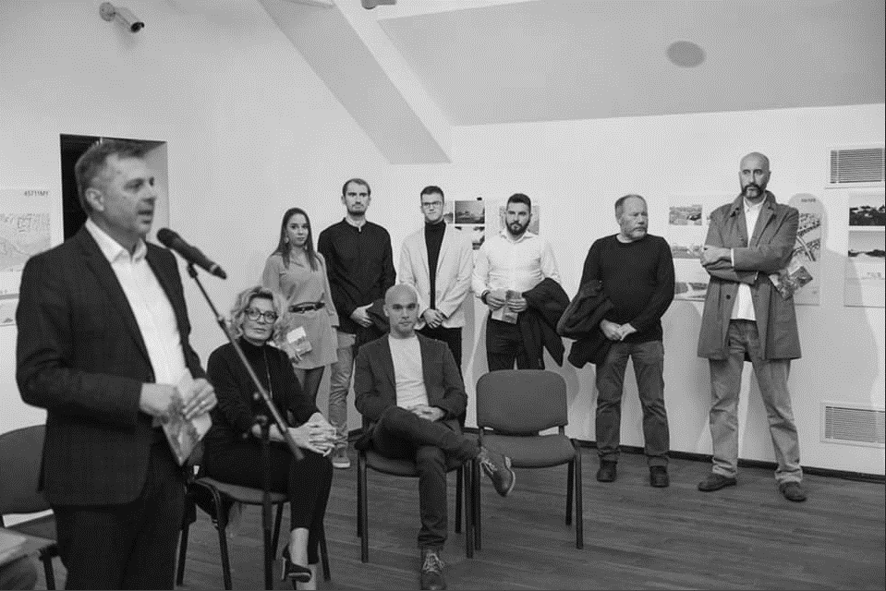
Мост у насељу Долац у Бањалуци
Церемонија додјеле I награде
7.11.2019

Slide 21
мр Радован Белеслин
1965 - 2021

